Slide 1
UNIX應用與實務
資訊工程學系 張哲誠

Slide 2
將期中考檔案改名為：學號 姓名
D02396xx 張x誠

Slide 3
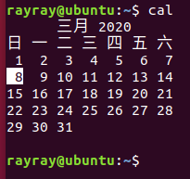
利用指令顯示月曆，並將今天反白
使用cal就可能顯示月曆，並將當日反白

Slide 4
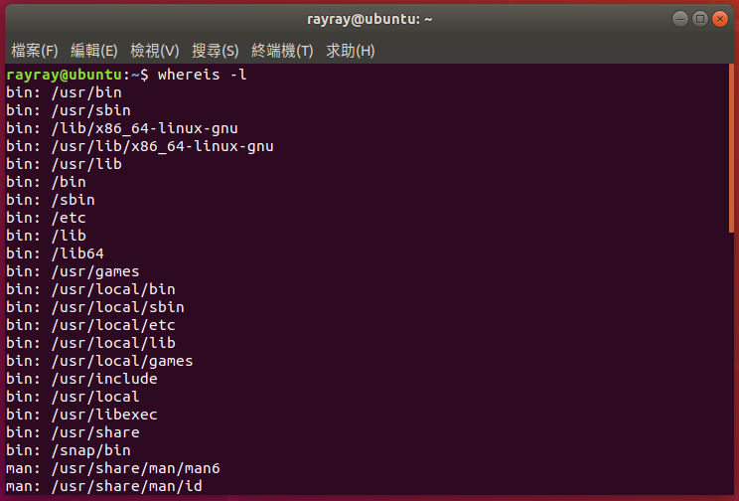
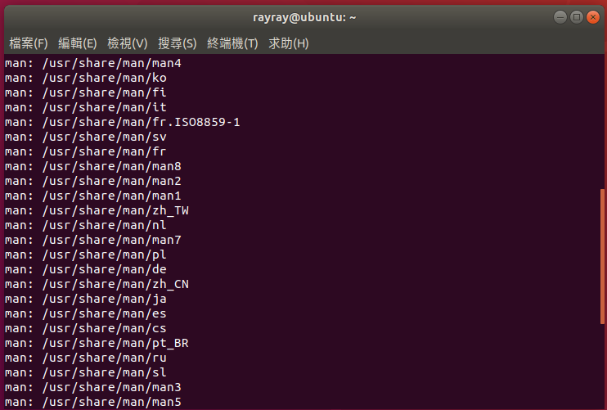
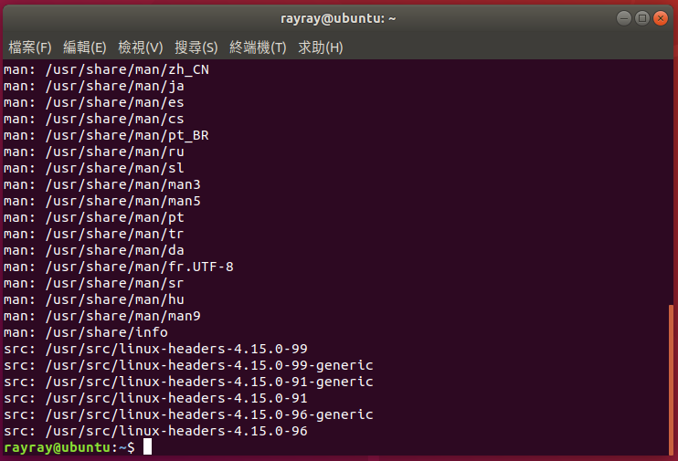
列出whereis會去查詢的所有目錄
使用whereis -l就可以顯示所有會去查詢的目錄了

Slide 5

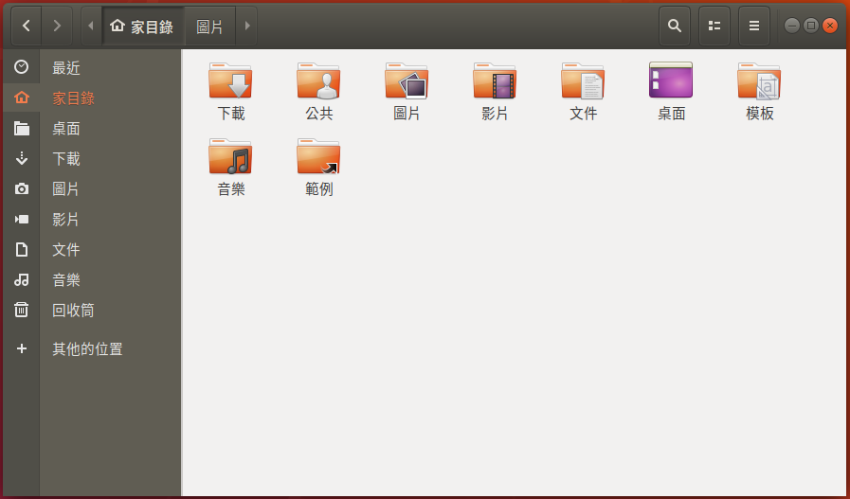
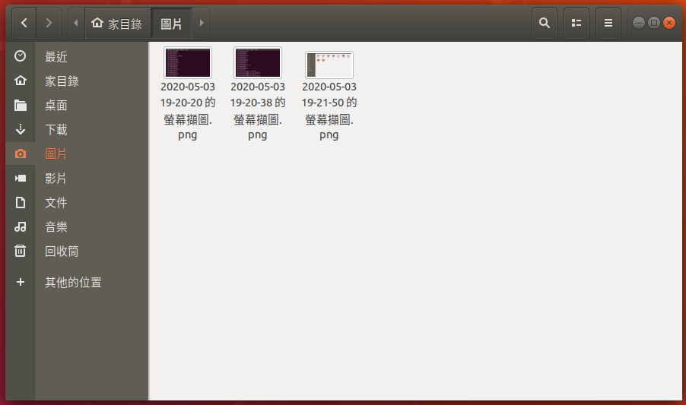
截圖可使用shift + print screen
圖片會自動存在下面位置……

